Slide 1
論文やスライドで使う イラスト作成

Slide 2
1
2
3
6
4
5

Slide 3
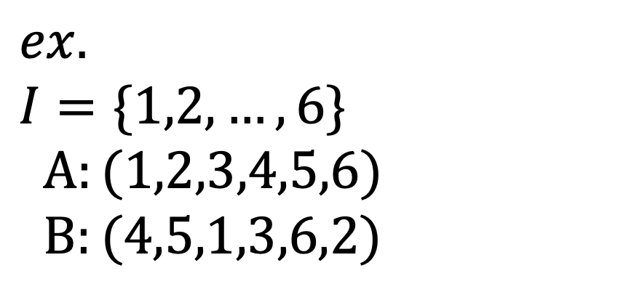
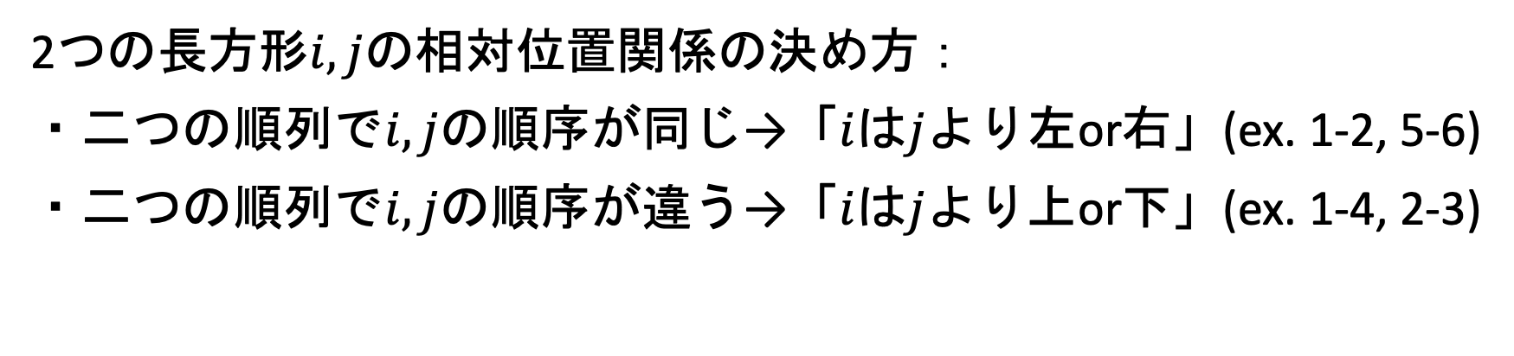
2つの長方形$i,j$の相対位置関係の決め方：
・二つの順列で$i,j$の順序が同じ→「$i$は$j$より左or右」(ex. 1-2, 5-6)
・二つの順列で$i,j$の順序が違う→「$i$は$j$より上or下」(ex. 1-4, 2-3)
$$ex.$$
$$I=\{1,2,…,6\}$$
$A:(1,2,3,4,5,6)$
$B:(4,5,1,3,6,2)$
1
2
3
6
4
5

Slide 4
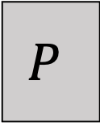
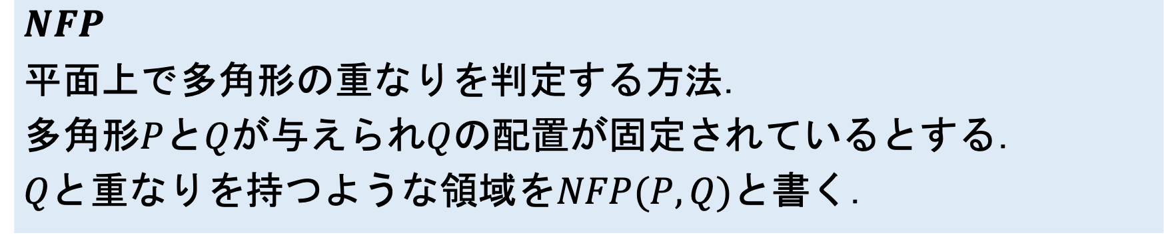
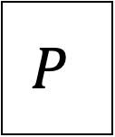
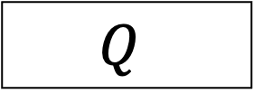

no-fit polygon (NFP)
$$NFP$$
平面上で多角形の重なりを判定する方法．
多角形$P$と$Q$が与えられ$Q$の配置が固定されているとする．
$Q$と重なりを持つような領域を$NFP(P,Q)$と書く．
$$P$$
$$P$$
$$Q$$
$$NFP(P,Q)$$

Slide 5
LP,DPの交差
以下の4種類の車を同じホールド（セグメント）に詰め込む
車A：L1-D1
車B：L1-D2
車C：L2-D1
車D：L2-D2
航路：L1,L2,D1,D2
入口
入口
グループD
車C
グループB
グループC
車A
車D
車A
グループA
車B
実行可能配置の例

